Slide 1

Interrupción voluntaria del embarazo
Jefe Nathaly Cabrera
Jefe Isabel Imbacuan
Dra. María Alejandra Moreno

Slide 2

La interrupción voluntaria del embarazo (IVE) es un derecho fundamental de las niñas, adolescentes y mujeres adultas en Colombia.
Por esta razón, los servicios de salud relacionados con la IVE deben garantizarse de manera efectiva con una atención oportuna y de calidad en todos los niveles de complejidad y en todo el territorio nacional.

Slide 3

En primer contacto que tenga la gestante con los servicios de salud
El derecho a decidir de manera libre y autónoma sobre la interrupción del embarazo está relacionado con la información y conocimiento que tenga acerca de las causales definidas en la Sentencia C355 de 2006

Slide 4

Causales
“(i) Cuando la continuación del embarazo constituya peligro para la vida o la salud de la mujer, certificada por un médico
(ii) Cuando exista grave malformación del feto que haga inviable su vida, certificada por un médico
(iii) Cuando el embarazo sea el resultado de una conducta, debidamente denunciada, constitutiva de acceso carnal o acto sexual sin consentimiento, abusivo o de inseminación artificial o transferencia de óvulo fecundado no consentidas , o de incesto”.

Slide 5
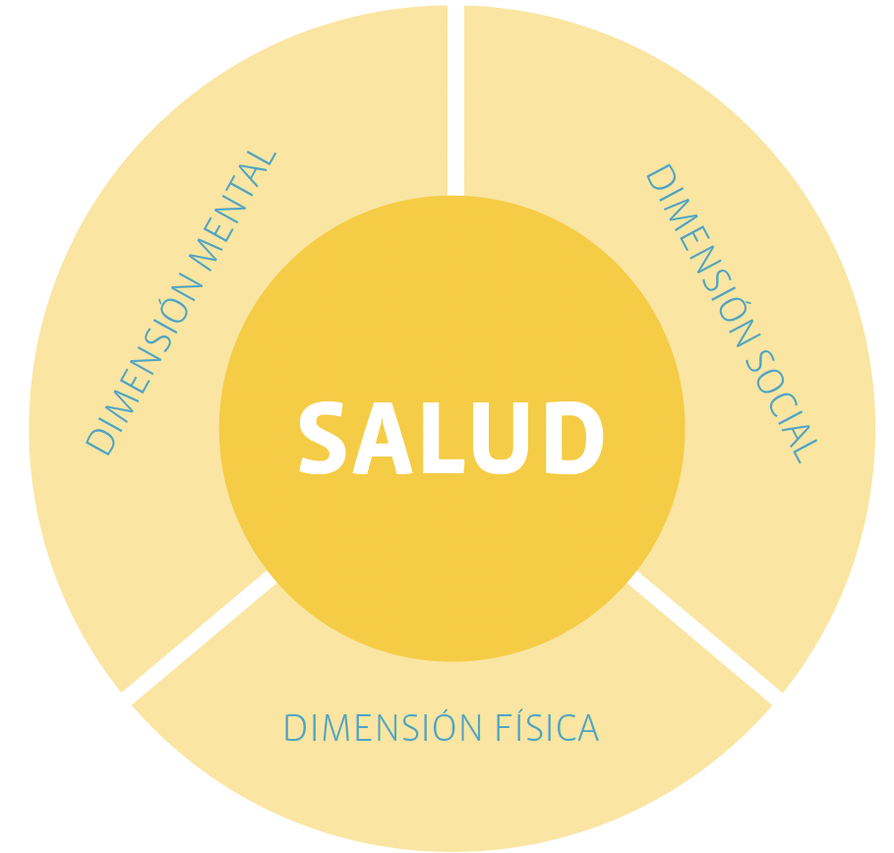
Derecho a la Salud
Art. 10. “Toda persona tiene derecho a la salud, entendida como el disfrute del más alto nivel de bienestar físico, mental y social”.
Protocolo de San Salvador. Ley 319 de 1996.
Se refiere al conjunto de habilidades para desarrollar de manera adecuada la esfera social, incluyendo: relaciones con la familia y la comunidad; acceso
a medios de producción, de
sustento y a condiciones de
vida dignas; participación en la vida laboral, educativa y recreativa y
contribución en la transformación positiva de la sociedad.
No se requiere una afectación de la salud mental ya establecida o un diagnóstico o síntomas de enfermedad mental, puesto que la sola presencia del riesgo es suficiente para la aplicación de la causal.
Considera no solo los aspectos clínicos, sino también la percepción e intensidad del riesgo percibido a la hora de producir dictámenes que prioricen el bienestar integral de esta y garanticen su derecho a vida y a la salud.

Slide 6
Estándares de garantía del derecho a la IVE
(SU 096 de 2018)
Suministrar información oportuna, suficiente y adecuada en materia reproductiva.
Disponibilidad de los medios necesarios para la materialización de la IVE en todo el territorio, en todos los niveles de complejidad y en cualquier etapa del embarazo.
Derecho a la intimidad en materia reproductiva y el deber de confidencialidad de los profesionales de la salud.
Derecho de las mujeres a decidir libre de apremios sobre la IVE
Derecho a un diagnóstico oportuno y actual sobre el estado y condiciones de su embarazo.
Prohibición de dilaciones en la práctica de la IVE
Menores de edad tienen plena autonomía para decidir sobre la IVE.
Limites al ejercicio de la objeción de conciencia.

Slide 7
01
02
Objetivos
Talento humano
03
Duración
1.Reconocer el derecho a la autonomía y autodeterminación reproductiva, garantizando el acceso a servicios seguros y de calidad para IVE
2. Informar a las mujeres la preparación y ejecución de los procedimientos de IVE y provisión anticonceptiva posterior
3.Derecho a informar posibilidad de seguir con la gestación y asumir la crianza o dar el nacido vivo en adopción.
Puede estar compuesto por profesionales en enfermería, medicina, ginecología, psicología y trabajo social
Desde la consulta inicial, hasta el procedimiento, no debe transcurrir un tiempo > a cinco (5) días calendario

Slide 8

Atenciones incluidas
Consulta inicial
Orientación y asesoría.
Interrupción farmacológica y no farmacológica.
Asesoría y provisión anticonceptiva
Consulta de seguimiento.

Slide 9

Consulta inicial
Primer contacto cuando voluntariamente solicita IVE o cuando se identifica que la mujer cumple con alguna de las causales
Confirmar embarazo
1
2
3
4
5
Valoración de la salud integral de la mujer en sus dimensiones física, social, mental y del estado emocional.
Conocer la edad gestacional
Confirmar embarazo intrauterino

Slide 10
Consulta inicial
Llevada a cabo por medicina general o especializada.
1. Toda solicitud de IVE debe quedar debidamente consignada en la historia clínica
- Establecer la causal
- Documentar y registrar en forma clara y concreta
2. Garantizar la intimidad de la mujer
- Evitarse interrogatorios extensos - No solicitar en contra de su voluntad, la presencia de personas, representante legal o tutor

Slide 11

Anamnesis
Confirmar embarazo y establecer edad gestacional según FUM
Existencia de redes
de apoyo
Historia clínica completa.
Antecedentes médicos familiares y personales
Valoración de sus condiciones psicosociales

Slide 12

Examen físico
Examen físico completo
Confirmar embarazo y su duración mediante examen pélvico bimanual o paraclínicos
Si tamaño uterino es menor al esperado, posibilidad de un embarazo menos avanzado
Posición del útero
Signos detectables de embarazo entre las semanas 6ª y 8ª
Reblandecimiento cervical y/o del istmo, y reblandecimiento y elongación del útero.
Un embarazo ectópico o un aborto retenido.
Presencia de enfermedades infecciosas del tracto genital

Slide 13

Toma de paraclínicos
No son requisito paraclínicos para prestación de servicios de IVE
Hemoclasificación
Sospecha de anemia solicitar cuadro hemático
Dar asesoría y ofrecer prueba de tamizaje para VIH, Sífilis dejando claro que es voluntaria.
La exploración ecográfica no es necesaria IVE en 1.Trimestre
Salvo sospecha de embarazo ectópico, enfermedad trofoblástica o otra alteración

Slide 14

Certificación de las causales
Identificación de causales
Medicina general, psicologia y expedir certificado
En ningún momento la orientación y asesoría intenta imponer valores o creencias, como tampoco cambiar las decisiones de la mujer.
No pretende aconsejar, juzgar o adoctrinar.
La asesoría de manera estructurada, imparcial y lógica, con respeto que permita una expresión de su vivencia, sin cuestionar, se le revictimice o se le imponga trámites innecesarios.

Slide 15

Elección del procedimiento
Métodos farmacológicos y no farmacológicos.
Sin restricciones desde el punto de vista clínico, la mujer elige libremente el procedimiento, según edad gestacional,
las ventajas y desventajas y preferencias particulares.

Slide 16
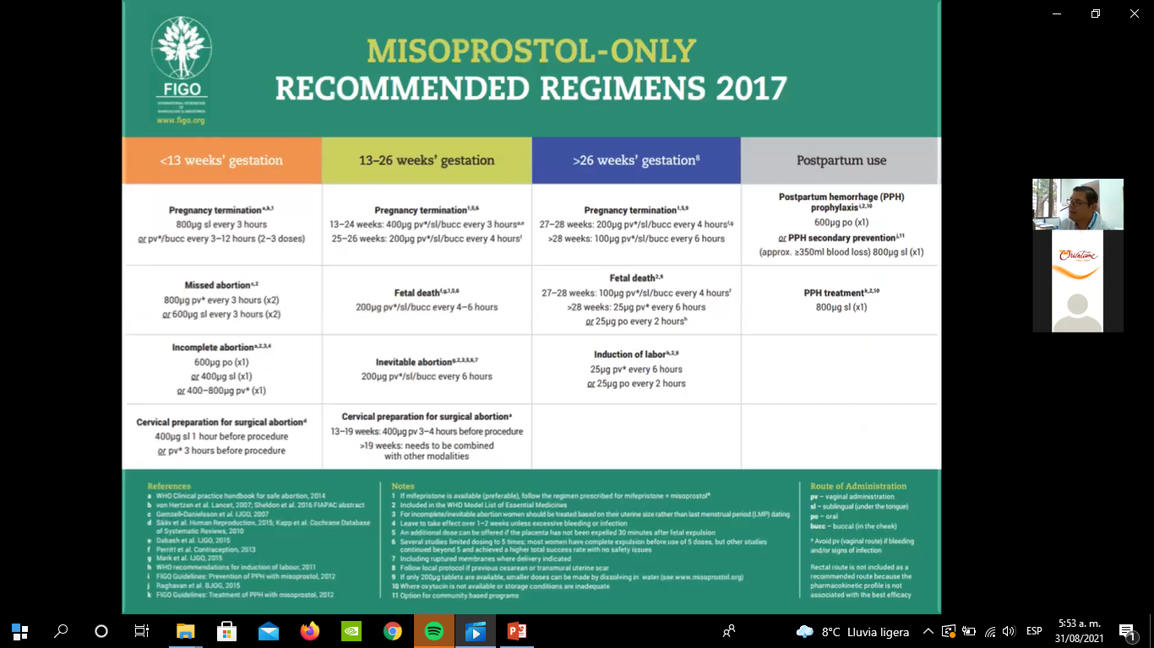

Slide 17
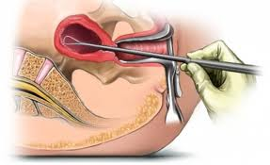
Métodos no farmacológicos
Hasta la semana 15:
Aspiración al vacío manual o eléctrica.
> de 15 semanas:
Dilatación y evacuación

Slide 18
Consentimiento informado
Es la manifestación libre y voluntaria en la que solicita y acepta someterse a una IVE
Este deberá suscribirse con antelación al procedimiento de IVE y anexarse a la historia clínica.
Debe haber recibido información clara, real, objetiva y completa sobre sus derechos, procedimientos, riesgos
Para el caso de mujeres o niñas con discapacidad
Prevalecer también su manifestación libre e informada sobre la realización del procedimiento de IVE
Deben emplearse apoyos, ajustes razonables y salvaguardias necesarias en los términos de la Resolución 1904 de 2017.

Slide 19

Recuperación y provisión anticonceptiva
La ovulación puede ocurrir como 8 días después del procedimiento y por lo mismo es necesario un método anticonceptivo, idealmente desde el mismo día
IVE durante el 1. trimestre con anestesia local observación alrededor de 30 a 60
IVE con sedación consciente o anestesia observación de aprox 2 horas
Monitorizar y vigilar el nivel de dolor
Administra analgésicos y antiespasmódicos a necesidad
La menstruación reaparecerá entre 30 y 40 días después del procedimiento.

Slide 20

Consulta de seguimiento
Después de IVE por aspiración no requiere seguimiento si la mujer cuenta con información de cuándo buscar atención por complicaciones y si ha iniciado un método anticonceptivo
No obstante, si la mujer lo desea puede regresar a la institución 1 o 2 semanas más tarde para evaluar su salud en general
En IVE farmacológica, el control también es opcional cuando se cumpla:
-Mecanismos adecuados para valorar por si misma los resultados del proceso
-Se garantice al menos el seguimiento telefónico, chat u otro medio en el que pueda comprobarse la identificación o no posibles complicaciones.

Slide 21
¡Gracias!
Bibliografía
-Lineamiento técnico y operativo de la ruta integral de atención en salud materno perinatal. MinSalud- Colombia – 2017
-Ruta Integral de Atención para la Promoción y Mantenimiento de la Salud y la Ruta Integral de Atención en Salud para la Población Materno Perinatal –Resolución 3280 - 2018

